Slide 1
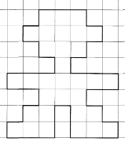
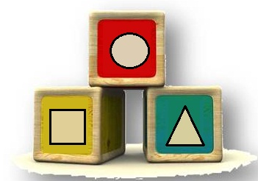
Муниципальное бюджетное дошкольное образовательное учреждение
комбинированного вида детский сад №38
Развитие психических процессов
у дошкольников
Воспитатель:
Копылова И.В.

Slide 2
Психические (познавательные) процессы
включают в себя
восприятие
внимание
память
воображение
мышление

Slide 3
Мышление
Конвергентное мышление –
логическое, последовательное, однонаправленное.
Дивергентное мышление –
альтернативное, отступающее от логики.
Данный вид мышления проявляется в задачах, имеющих единственный правильный ответ.
Дивергентная задача – задача, имеющая несколько или даже множество верных ответов (творческий вид мышления)

Slide 4
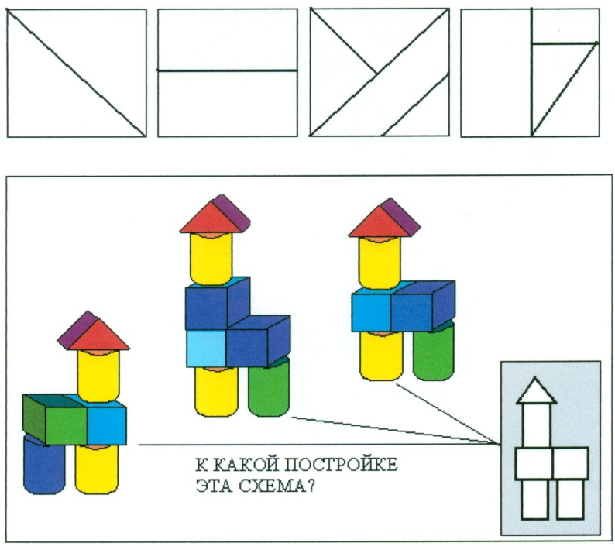
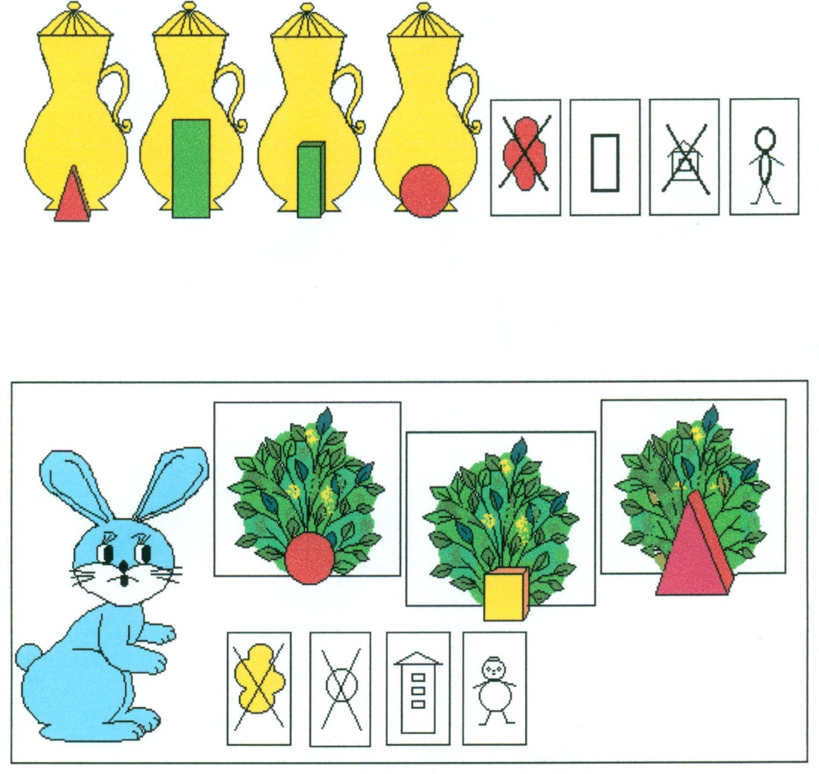
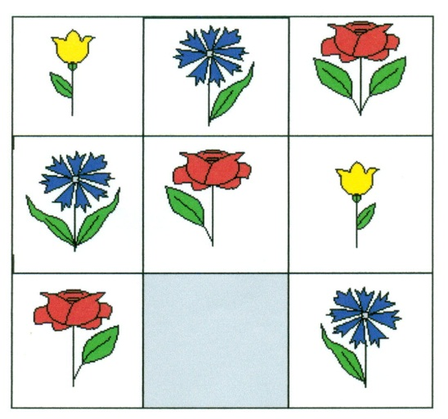
Конвергентное мышление
Д/у «Составь квадрат»
Д/у с применением блоков Дьенеша

Slide 5
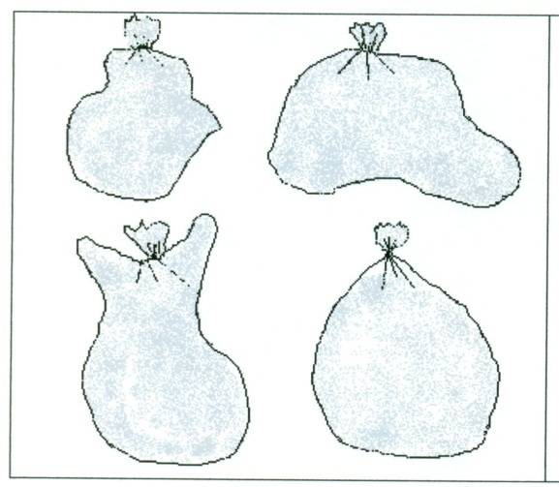
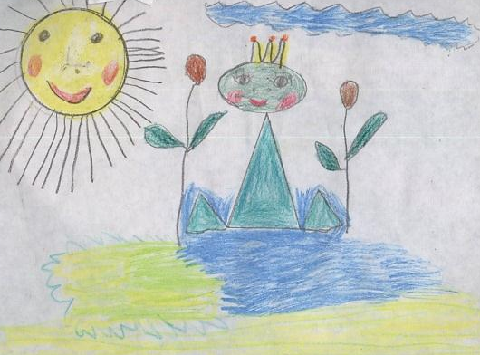
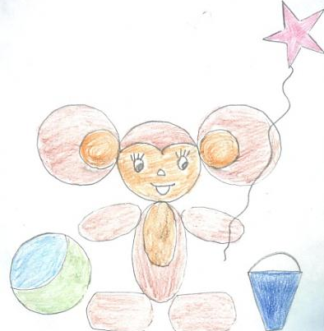
Дивергентное мышление
Нарисуй картинку с помощью карточки!
Рассмотри изображения на карточках (силуэты мешочков) и скажи, на что они похожи, какая игрушка может лежать в этих мешочках?

Slide 6
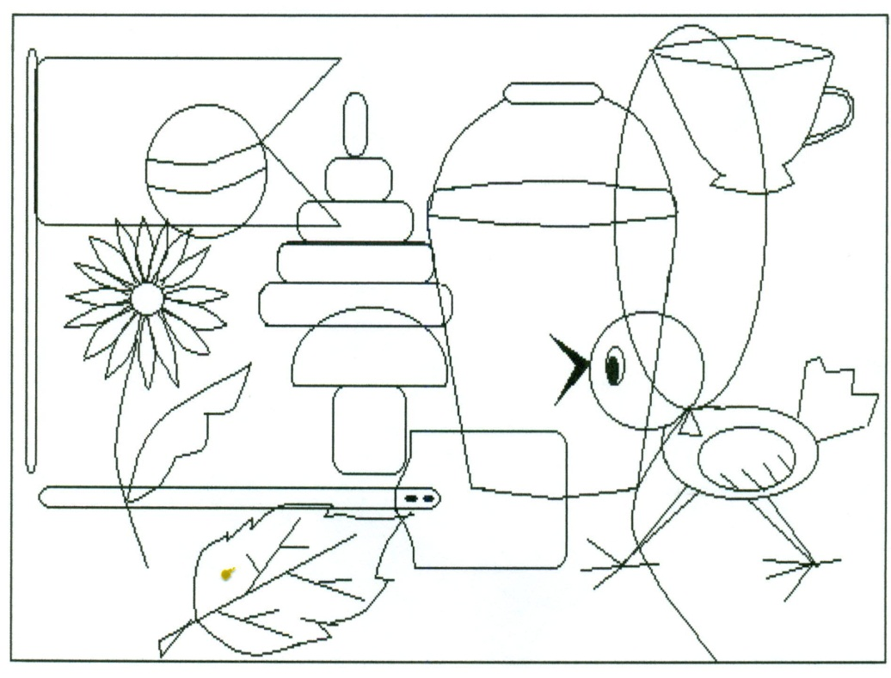
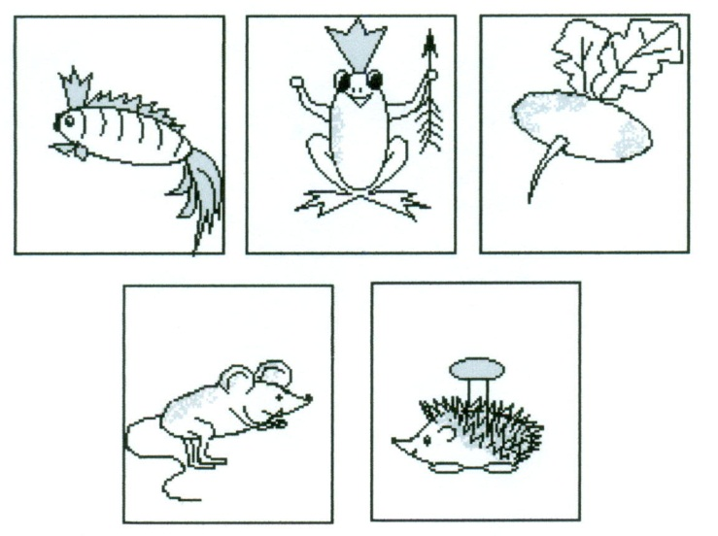
Воображение
Восприятие
- психический процесс создания образов, предметов, ситуаций путём комбинирования элементов прошлого опыта (задания близки по содержанию дивергентному мышлению)
- тесно связано с мышлением, памятью и вниманием. Задания ориентированы на формирование и развитие восприятия предметов, движений, пространства, времени, людей и отношений.
Д/у «Что можно нарисовать из овала?»
Д/у «Что здесь нарисовано?»

Slide 7
Память
Внимание
Способствует сохранению прошлого опыта, делает возможным его использование в разнообразной деятельности.
Преимущество не у того, у кого объём памяти больше, а у того, кто умеет в определённый момент извлечь из памяти нужную информацию.
Психическое явление, характеризующее сосредоточенность субъекта в данный момент времени на образе, предмете, событии, рассуждении…
Внимание бывает непроизвольным и произвольным.
Д/у «Кто спрятался?»
Д/у «Цветы»

